Slide 1

Příjemce: Střední odborná škola logistická a střední odborné učiliště Dalovice, Hlavní 114, 362 63 Dalovice
Autor materiálu:
David Slavík
Název materiálu:
VY_32_INOVACE_13_15_-_Ekosystém- koloběh látek a tok energie
Ročník:
2
Vzdělávací oblast / téma:
Základy přírodních věd / biologie, ekologie
Datum (období) tvorby:
3.5. 2013
Anotace:
Materiál slouží k seznámení studentů s ekosystémem v ekologii
Tento výukový materiál vznikl v rámci Operačního programu Vzdělání pro konkurenceschopnost.

Slide 2
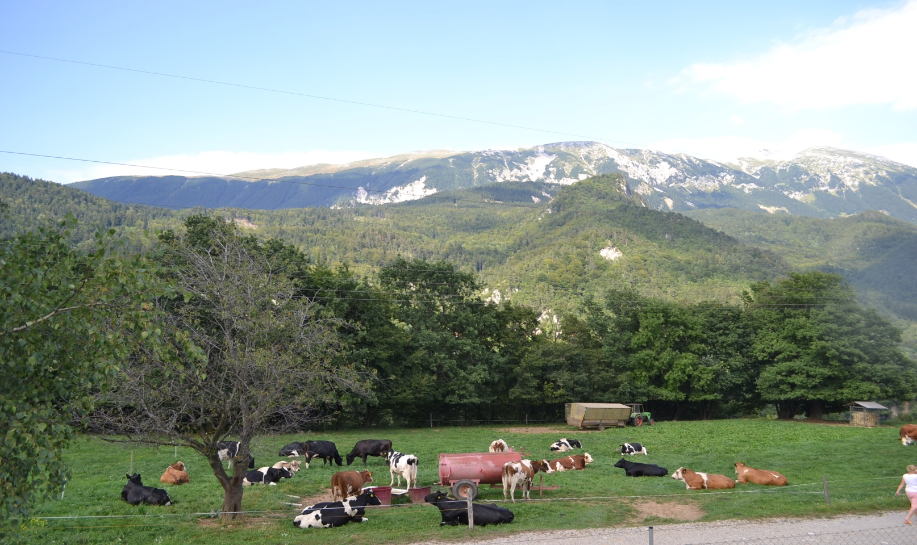
Ekosystém - tok energie
Tok energie - je to množství energie, které vstupuje do ekosystému prostřednictvím slunečního záření a je vbudováno do organické biomasy producentů (fotosyntéza)

Slide 3
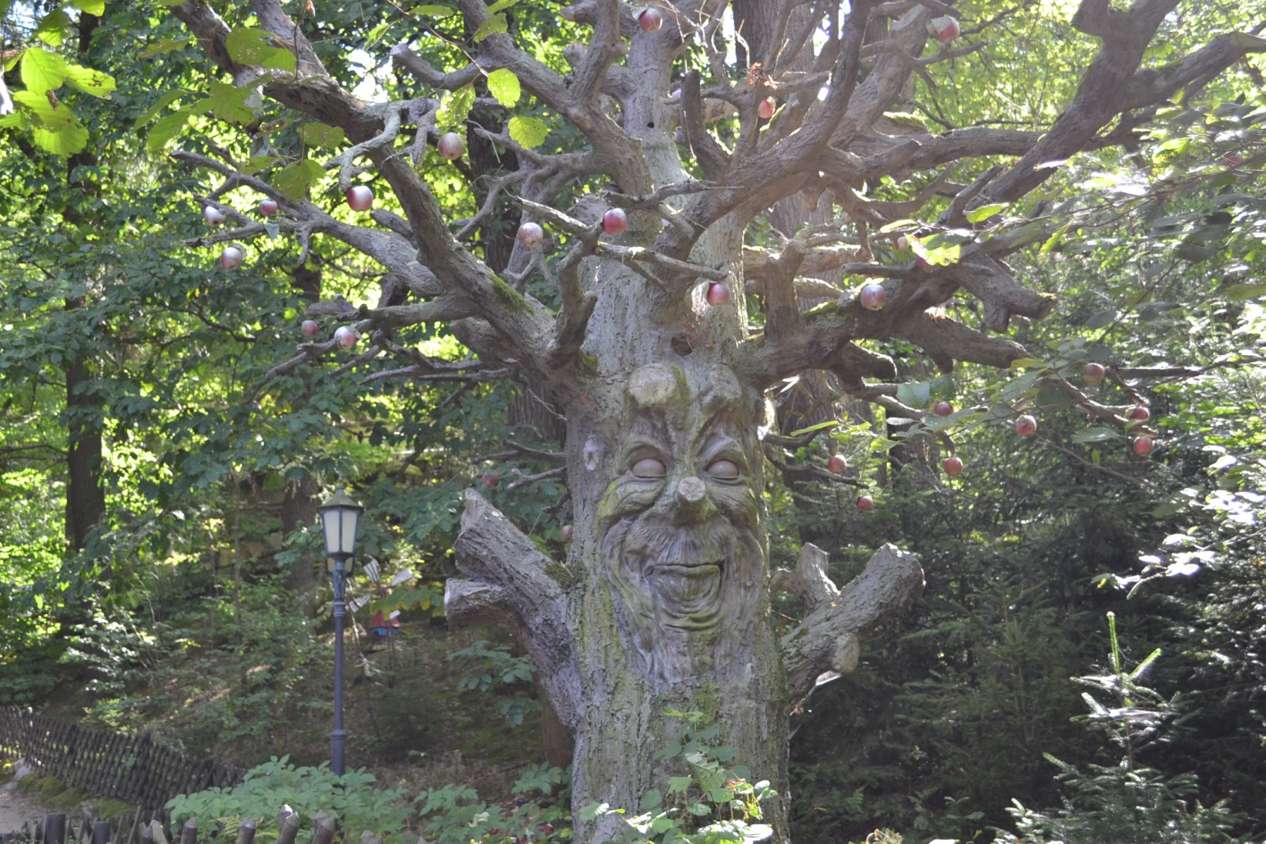
Z celkového množství slunečního záření, které dopadne na zemský povrch je pouze okolo 1 % využito při fotosyntéze a každý další přenos látek mezi články v potravním řetězci provází velké energetické ztráty.
Ekosystém - tok energie

Slide 4
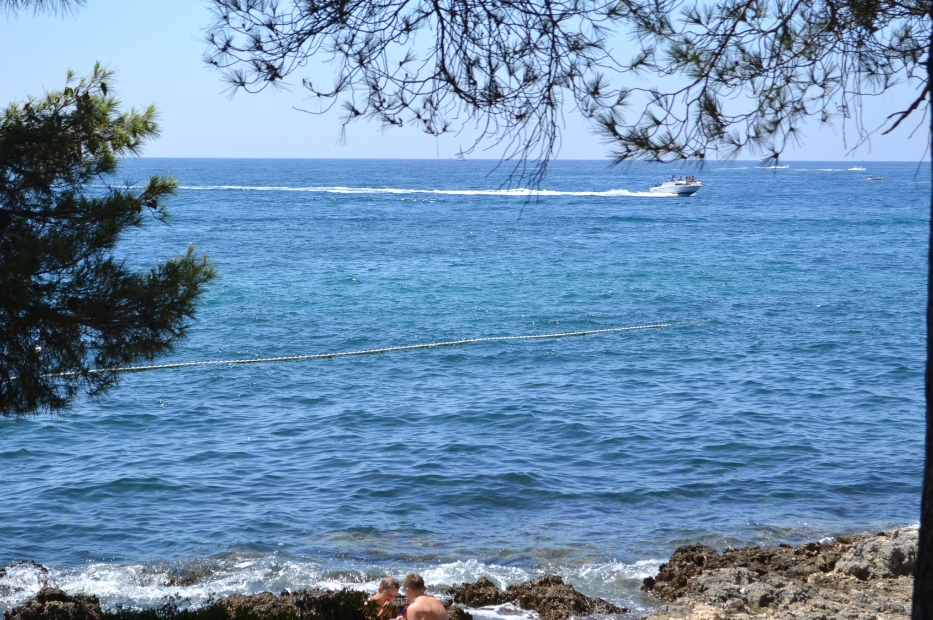
Tok energie je jednosměrný – dochází ke spotřebě energie.

Slide 5
Koloběh látek
V přírodě se látky pohybují, kolují a jsou ovlivňovány dalšími látkami a organismy.
Koloběh biogenních prvků – prvků nezbytných pro život ( C, O, N, S, P)
C – je nejrozšířenějším stavebním prvkem živé hmoty na Zemi
- Do potravních řetězců vstupuje uhlík fotosyntézou a opouští je opačným procesem – respirací (dýcháním)

Slide 6
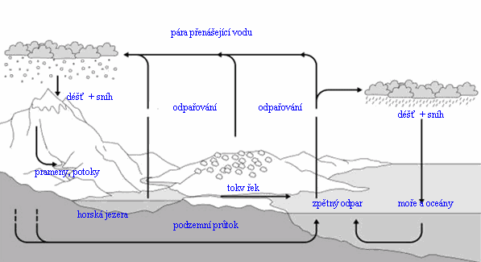
Koloběh vody
Hydrologický cyklus

Slide 7
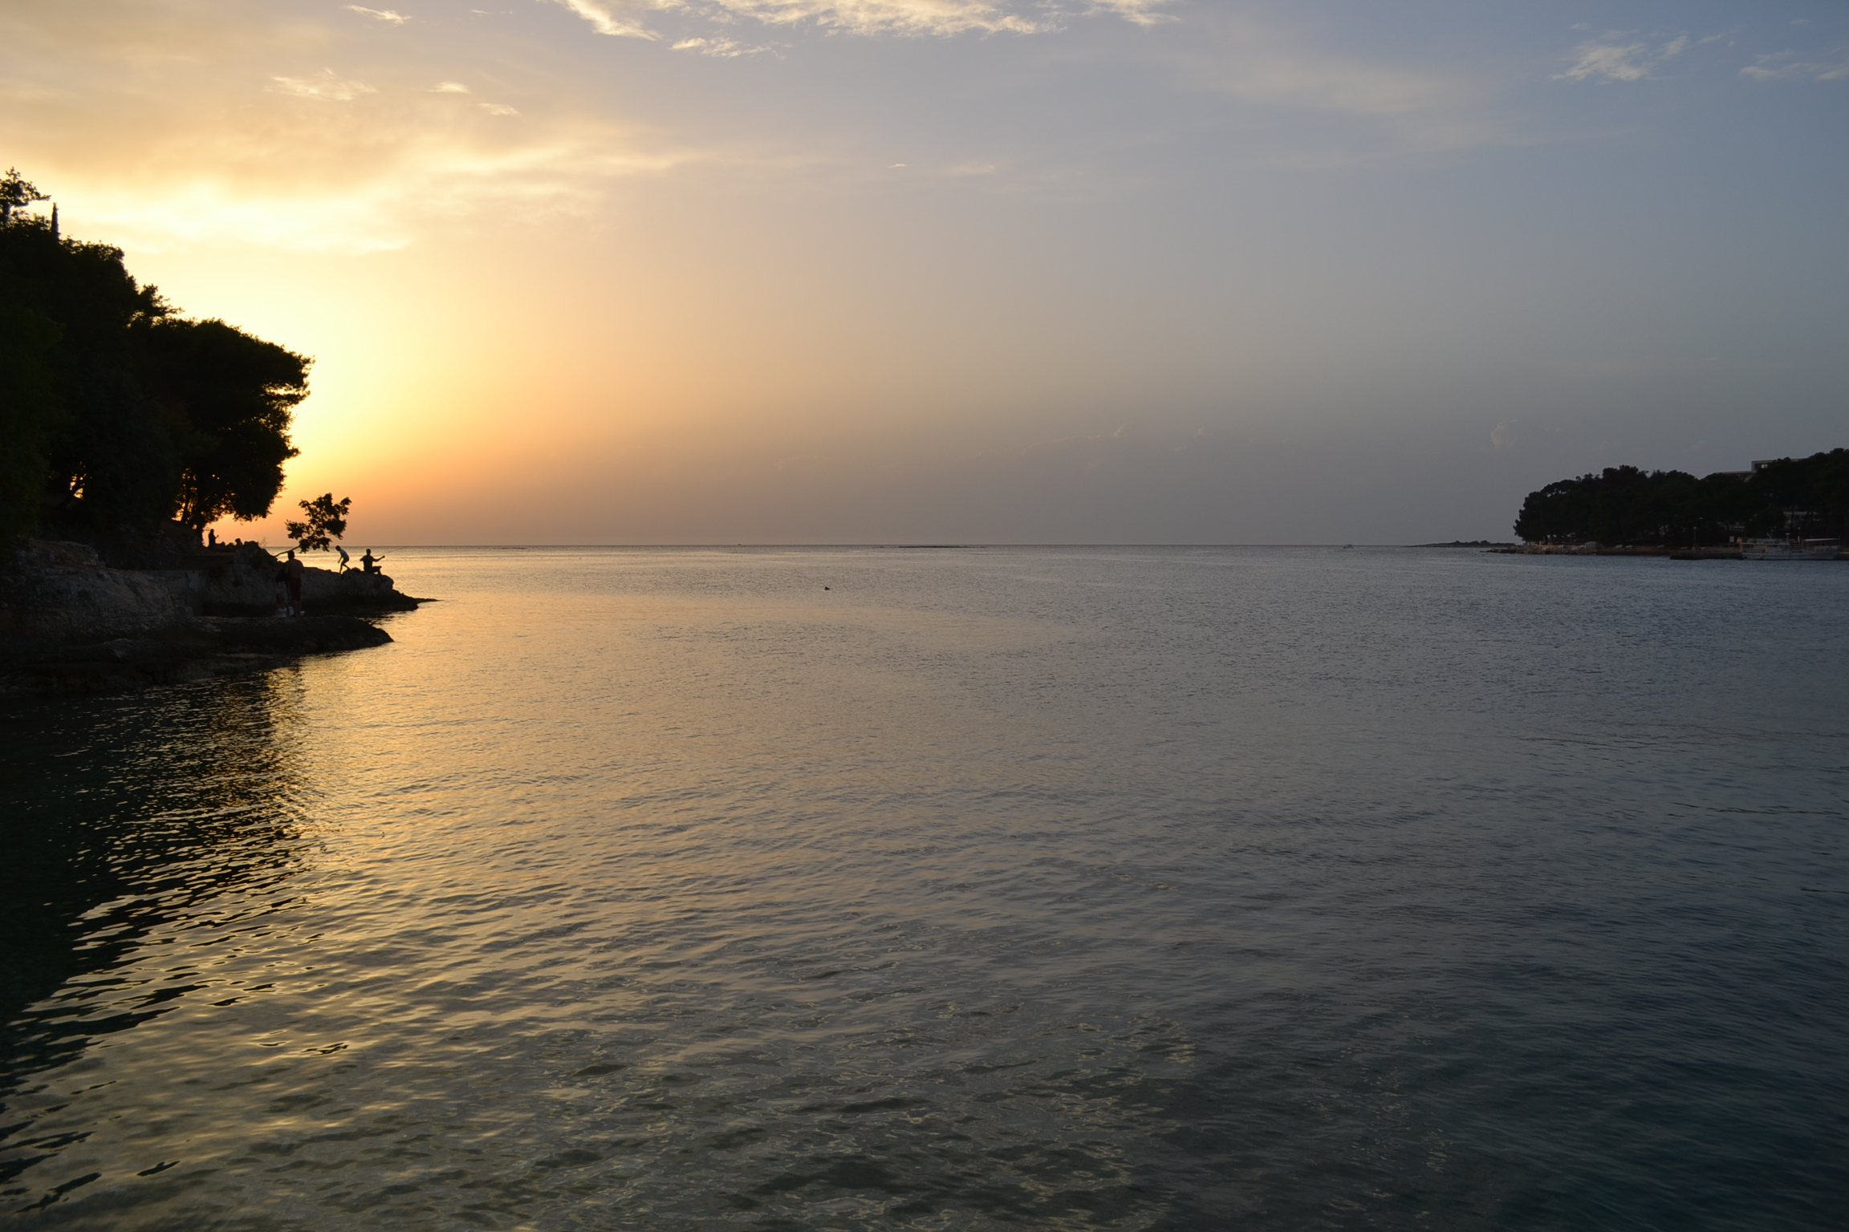

Slide 8
Seznam použité literatury a pramenů:
Zdroj : Laštůvka, Z., Krejčová, P. Ekologie. Brno: Konvoj 2000
Objekty, použité k vytvoření materiálu jsou vlastní originální tvorbou autora. pocházejí z veřejných knihoven obrázků (public domain) nebo z databáze Microsoft PowerPoint.
David Slavík
SOŠ logistická a SOU Dalovice
jméno@logistickaskola.cz
květen2013

